Slide 1

Introducción y selectores

Slide 2
Que es jQuery?
Librería multiplataforma gratuita de JavaScript más utilizada
Permite simplificar la manera de interactuar con los documentos HTML, manipular el árbol DOM, manejar eventos, desarrollar animaciones y agregar interacción con la técnica AJAX a páginas web.
Fue presentada el 14 de enero de 2006 en el BarCamp NYC.
jQuery es software libre y de código abierto, posee un doble licenciamiento bajo la Licencia MIT y la Licencia Pública General de GNU v2.
Ofrece una serie de funcionalidades basadas en JavaScript que de otra manera requerirían de mucho más código, es decir, con las funciones propias de esta biblioteca se logran grandes resultados en menos tiempo y espacio.
La utilización estándar de JavaScript, ha provocado que las páginas donde se utiliza sean difíciles de mantener, ya que se mezcla la estructura con la gestión del comportamiento. jQuery permite implementar la idea del código JavaScript no intrusivo, que separa el contenido de la página HTML de la funcionalidad de la misma.

Slide 3
Ventajas
No es intrusivo. Esto significa que no se mezcla el código HTML con Javascript, con lo que se consigue un código más limpio y fácil de mantener.
Simplifica las tareas habituales de Javascript, como la gestión de eventos.
Es independiente del navegador.
Ocupa muy poco. La librería comprimida apenas llega las 19KB
Extensible. Dispone de montones de extensiones que se pueden utilizar
Integración con AJAX
Muchas de las más grandes compañías en Internet emplean jQuery (Google, Microsoft, IBM, Netflix)

Slide 4
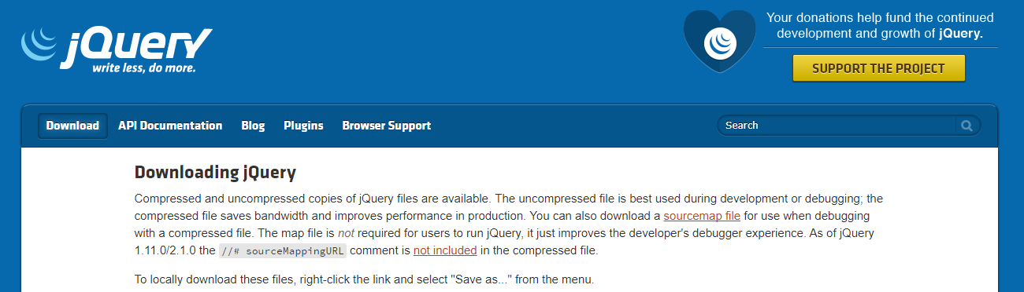
Añadir jQuery a una página web
El primer paso es cargar la librería. Podemos hacer referencia a ella de dos formas:
On-line (accediendo a alguno de los repositorios en los que se encuentra alojada):
Google CDN:
<script src="https://ajax.googleapis.com/ajax/libs/jquery/3.4.1/jquery.min.js"></script>Microsoft CDN:
<script src="https://ajax.aspnetcdn.com/ajax/jQuery/jquery-3.4.1.min.js"></script>
Off-line (podemos acceder a la página de jQuery y descargarla). Hay dos versiones de jQuery disponibles para descargar:
Versión de producción: versión comprimida con el código ofuscado
Versión de desarrollo: esto es para pruebas y desarrollo (código no comprimido y legible)
<head> <script src="jquery-3.4.1.min.js">
</script> </head>
Se recomienda descargar la libería en el sitio web donde esté alojada la web

Slide 5
Conceptos básicos
Estructura básica. La sintaxis jQuery está pensada para seleccionar elementos HTML y realizar alguna acción en el mismo (s). La sintaxis básica es:
$(selector).action()
Un signo de $ para definir / acceder a jQuery
Un (selector) para "buscar (o encontrar)" elementos HTML
Una acción jQuery () que se realizará en el elemento encontrado
Ejemplos:
$(this).hide() oculta el elemento actual
$("p").hide() oculta todos los elementos <p>
$(".miclase").hide() oculta todos los elementos con class=miclase"
$("#prueba").hide() oculta el elemento con id = "prueba“
Evento Ready (similar a “onload”)
$(document).ready(function () {
});
$(function(){});

Slide 6
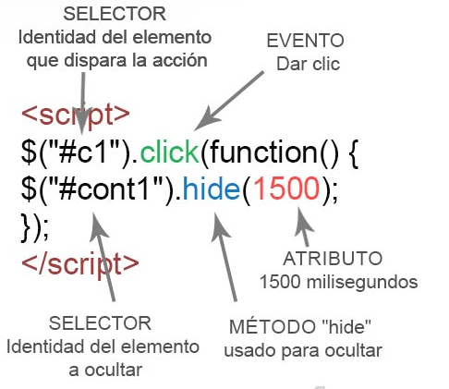
Conceptos básicos

Slide 7
Eventos
Uso de eventos en Jquery
$(“p”).mouseover(function (){
$(this).css(“color”,”red”);
});
$(“p”).mouseout(function (){
$(this).css(“color”,”red”);
});
$(“p#texto”).click(function(){
$(this).hide();
});
Con el objeto this referenciamos el párrafo sobre el que tiene lugar el evento
Documentación:
https://www.w3schools.com/jquery/jquery_ref_events.asp
http://api.jquery.com/category/events/

Slide 8
Selectores
Seleccionar elementos por etiqueta (seleccionamos todos los elementos p)
$(“p”)
Seleccionar elementos por id
$(“#texto”)
Seleccionar elementos por clase (selecciona todos los elementos que tengan la clase .miclase)
$(“.clase”)
Seleccionar elementos por atributo (selecciona elementos p, con etiqueta name = primero)
$(“p[name=primero]”)
Pseudoselectores (elementos de tipo <a> con target = _blank)
$(“a[target=‘_blank’]”)
Es conveniente especificar lo máximo posible dentro de los selectores, para que la búsqueda sea más rápida.
$(“p#texto”)
<div id="textos">
<p id="parrafo1">Parrafo1</p>
<p>Parrafo2</p>
<p class="pconclase">Parrafo3</p>
</div>
Var párrafos = $(p); //devuelve una colección con los párrafos del documento.
Documentación
http://api.jquery.com/category/selectors/
https://www.w3schools.com/jquery/jquery_ref_selectors.asp
https://www.w3schools.com/jquery/trysel.asp (jquery selector tester)

Slide 9
Selectores
Selector | Descripción
:first | Primer elemento encontrado en el documento. li a:first devolve el primer enlace que contenido en un elemento li.
:last | Último elemento encontrado em el documento. li a:last devuelve el ultimo enlace encontrado en un elemento li.
:first-child | Primer elemento hijo. li:first-child devuelve el primer elemento de cada lista.
:last-child | Último elemento hijo. li:last-child devolverá el último elemento de la lista.
:only-child | devuelve todos los elementos que no tengan hermanos (sean hijos únicos)
:nth-child(n) | Hijo número n. li:nth-child(2) devolverá el segunndo elemento de cada lista.
:nth-child(even |odd) | Hijos pares o impares. li:nth-child(even) devuelve los elementos pares de cada lista

Slide 10
Selectores
Selector | Descripción
:nth-child(Xn+Y) | Se calcula el número del hijo a seleccionar a partir de la fórmula proporcionada. Si Y es igual a 0, puede omitirse. li:nth-child(3n) devuelve os elementos múltiplos de 3, mentras que li:nth-child(5n+1) devuelve el elemento que ven cada grupos de 5 elementos.
:even e :odd | Elementos pares ou impares no documento. li:even devolverá cada elemento par das listas.
:eq(n) | Elemento con posición n. ten como inicio de posición . Equivale a"igual a"
:gt(n) | Elementos con posición mayor que n. (n tiene como inicio de posición n o 0,equivale a "maior que")
:lt(n) | Elementos con posición inferior a n. (Equivale a "menor que")
:has | opera sobre elementos que contienen otros elementos indicados en el selector

Slide 11
Ejemplos
Devuelve los elementos <div> que contengan <p> en su interor
$("div.parrafos:has(p)").css("border", "solid red");
devuelve los parrafos que no tengan clase “.pconclase”
$(“p:not(.pconclase)”)
devuelve elementos que coinciden con la búsqueda
$("p").filter(".intro");
devuelve los descendientes de un elemento. En este caso los elementos <span> (NO <DIV>)
$(“div”).find(“span”);
devuelve primer/ultimo elemento de una lista
$(“p”).first();
devuelve el elemento que coincide con la posición num
$(“p”).eq(5);

Slide 12
Ejemplos
Selecciona todos os párrafos que sean pares.
$("p:even");
Selecciona la primera fila de todas las tablas del documento.
$("tr:nth-child(1)");
Selecciona los <div> hijos que cuelgan directamente de <body>.
$("body > div");
Selecciona parrafos cuyo id comience por texto
$(“p[id^=texto]");
Selecciona enlaces a ficheros PDF (url termina con ‘pdf’)
$("a[href$=pdf]");
Selecciona <div> que son hijos directos de <body> y que contengan enlaces.
$("body > div:has(a)");

Slide 13
Selectores avanzados o filtros
Selector | Descripción
:animated | Elementos que están bajo el control de una animación.
:button | Elementos que sean botones. Equivaldría a: "input[type=submit],input[type=reset],input[type=button]".
:checkbox | Selecciona elementos de tipo checkbox (input[type=checkbox]).
:checked | Elementos de tipo checkbox o radio que estén chequeados (soportado por CSS).
:contains(text) | Elementos que contengan el texto pasado como parámetro. Non sirve para buscar contenido HTML, sólo buscará texto que sea visible en el documento.
:disabled | Elementos que estén deshabilitados (soportado por CSS).
:enabled | Elementos que estén habilitados (soportado por CSS
:file | Selecciona todos los elementos de tipo file (input[type=file]).

Slide 14
Selectores avanzados o filtros
Selector | Descripción
:header | Elementos que sean cabeceras:<h1> ... <h6>
:hidden | Elementos que están ocultos.
:image | Elementos input de tipo imagen. (input[type=image])
:input | Elementos del formulario (input, select, textarea, button).
:not | Niega el filtro especificado.
:parent | Elementos que tengan hijos (incluyendo texto), pero no elementos vacíos.
:password | Elementos de tipo password (input[type=password]).
:radio | Elementos de tipo radio (input[type=radio]).
Documentación:
https://www.w3schools.com/jquery/jquery_ref_selectors.asp

Slide 15
Getters y setters
jQuery "sobrecarga" sus métodos (el método para establecer un valor posee el mismo nombre que el método para obtener un valor).
El método $.fn.html utilizado como establecedor (setter)
$('h1').html('hello world');
El método html utilizado como obtenedor (getter)
$('h1').html();
Los métodos establecedores devuelven un objeto jQuery, permitiendo continuar con la llamada de más métodos en la misma selección, mientras que los métodos obtenedores devuelven el valor por el cual se consultó, pero no permiten seguir llamando a más métodos en dicho valor.
https://www.w3schools.com/jquery/tryit.asp?filename=tryjquery_html_set

Slide 16
Atributos de un objeto
Establecer atributos
$('a').attr('href','allMyHrefsAreTheSameNow.html');
$('a').attr({
'title' : 'all titles are the same too',
'href' : 'somethingNew.html'
});
El objeto pasado como argumento está escrito en varias líneas. (los espacios en blanco no importan en JavaScript, y ayudan a la hora de hacer el código más legible.
Obtener atributos
$('a').attr('href');
//devuelve el atributo href
//perteneciente al primer elemento <a> del documento

Slide 17
Encadenamiento de selectores
Permite escribir en una sola línea un montón de comandos para realizar tareas complejas. Es muy potente pero puede hacer que el código sea díficil de leer y mantener. Veamos un ejemplo:
<div id="textos">
<p id="parrafo1">Parrafo1</p>
<p>Parrafo2</p>
<p class="pconclase">Parrafo3</p>
</div>
El ejemplo siguiente modifica el texto del primer y tercer párrafo respectivamente:
$("div #textos")
.find("p")
.eq(0) //primer párrafo
.html("texto cambiado del tercer parrafo")
.end() //restablecer a los elementos del parrafo (podemos volver a hacer la seleccion)
.eq(2)
.html("texto cambiado del tercer parrafo")

